Slide 1
Αιματολογία ΙΙ (E)
Ανοικτά Ακαδημαϊκά Μαθήματα στο ΤΕΙ Αθήνας
Εργαστηριακή άσκηση 2: Ανίχνευση ερυθροκυτταρικών εγκλείστων μικροσκοπικά
Αναστάσιος Κριεμπάρδης
Τμήμα Ιατρικών εργαστηρίων
Το περιεχόμενο του μαθήματος διατίθεται με άδεια Creative Commons εκτός και αν αναφέρεται διαφορετικά | Το έργο υλοποιείται στο πλαίσιο του Επιχειρησιακού Προγράμματος «Εκπαίδευση και Δια Βίου Μάθηση» και συγχρηματοδοτείται από την Ευρωπαϊκή Ένωση (Ευρωπαϊκό Κοινωνικό Ταμείο) και από εθνικούς πόρους.

Slide 2
Χρώση με Κυανό του Κρεζυλίου
Διάλυμα κυανό του κρεζυλίου 1% σε διάλυμα 0,9% NaCl με κιτρικό νάτριο για χρώση των εγκλείστων (έμβια χρώση).
Οι έμβιες χρώσεις (χρώσεις για τη βαφή μη μονιμοποιημένων κυττάρων, όπως κυανό κρεζυλίου, ιώδες μεθυλίου, κυανό μεθυλενίου) χρησιμοποιούνται για τη μελέτη των σωματίων Heinz και των έγκλειστων θαλασσαιμικών συνδρόμων.

Slide 3
Υλικά
Υλικά:
Ολικό αίμα.
Κυανό του κρεζυλίου.

Slide 4
Τεχνική
Τεχνική
Ανάμειξη 2:1* ποσοτήτων πρόσφατου ολικού αίματος και διαλύματος χρωστικής**.
Επώαση σε υδατόλουτρο 37oC για 90 λεπτά.
Καλή ανακίνηση του μείγματος.
Επίστρωση.
Στέγνωμα.
Παρατήρηση με καταδυτικό φακό.
Μετρώνται ερυθρά αιμοσφαίρια με έγκλειστα σε κάθε οπτικό πεδίο.
*συνήθως 6 σταγόνες αίμα και 3 σταγόνες χρωστική **1% κυανό του κρεζυλίου σε 100ml κιτρικό αλατούχο διάλυμα

Slide 5
Έγκλειστα 1/4
Χαρακτηριστικές δομές (κοκκία, ινίδια, πυρηνικά τεμάχια, παράσιτα) που μπορεί να παρατηρηθούν στο κυτταρόπλασμα των ερυθρών αιμοσφαιρίων του αίματος.
Έγκλειστα που προέρχονται από διαταραχές της ωρίμανσης κυτταρικών οργανιδίων (Developmental Organelles).
Έγκλειστα που προέρχονται από μη φυσιολογική αποδόμηση της αιμοσφαιρίνης (Abnormal Hemoglobin Precipitation).
Μικροοργανισμοί – παράσιτα - πρωτοζωικά έγκλειστα (Protozoan Inclusions).
Artefacts.

Slide 6
Έγκλειστα 2/4
Έγκλειστα που προέρχονται από διαταραχές της ωρίμανσης κυτταρικών οργανιδίων (Developmental Organelles).
Πολυχρωματόφιλα ερυθροκύτταρα (Polychromatophilic Red Cells).
Δικτυοερυθροκύτταρα (Reticulocytes).
Τα σωμάτια Howell – Jolly (Howell-Jolly Bodies).
Οι δακτύλιοι Cabot (Cabot Rings).
Η βασεόφιλη στίξη (Basophilic Stippling) και
Τα σωμάτια Pappenheimer (Pappenheimer Bodies).

Slide 7
Έγκλειστα 3/4
Έγκλειστα που προέρχονται από μη φυσιολογική αποδόμηση της αιμοσφαιρίνης (Abnormal Hemoglobin Precipitation).
Σωμάτια Heinz (Heinz Bodies).
Έγκλειστα αιμοσφαιρίνης Η (Hemoglobin H Inclusions).

Slide 8
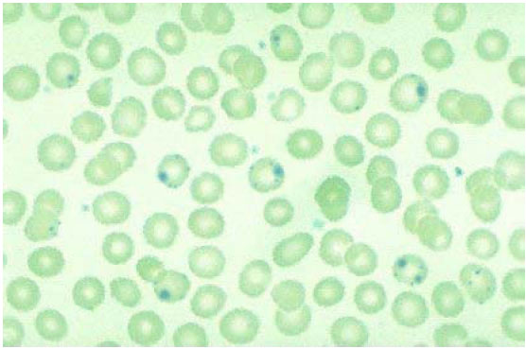
Σωμάτια Heinz

Slide 9
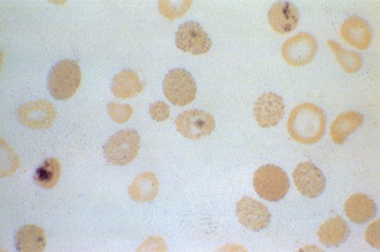
Έγκλειστα αιμοσφαιρίνης Η

Slide 10
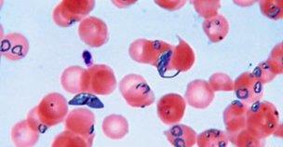
Έγκλειστα 4/4
Έγκλειστα από μικροοργανισμούς, παράσιτα και πρωτόζωα.
Έγκλειστα πλασμωδίου ελονοσίας (Malaria).
Έγκλειστα του πρωτοζώου Babesia.

Slide 11
Τέλος Ενότητας

Slide 12
Σημειώματα

Slide 13
Σημείωμα Αναφοράς
Copyright Τεχνολογικό Εκπαιδευτικό Ίδρυμα Αθήνας, Αναστάσιος Κριεμπάρδης 2014. Αναστάσιος Κριεμπάρδης. «Αιματολογία ΙΙ (E). Εργαστηριακή άσκηση 2: Ανίχνευση ερυθροκυτταρικών εγκλείστων μικροσκοπικά». Έκδοση: 1.0. Αθήνα 2014. Διαθέσιμο από τη δικτυακή διεύθυνση: ocp.teiath.gr.

Slide 14
Σημείωμα Αδειοδότησης
Το παρόν υλικό διατίθεται με τους όρους της άδειας χρήσης Creative Commons Αναφορά, Μη Εμπορική Χρήση Παρόμοια Διανομή 4.0 [1] ή μεταγενέστερη, Διεθνής Έκδοση. Εξαιρούνται τα αυτοτελή έργα τρίτων π.χ. φωτογραφίες, διαγράμματα κ.λ.π., τα οποία εμπεριέχονται σε αυτό. Οι όροι χρήσης των έργων τρίτων επεξηγούνται στη διαφάνεια «Επεξήγηση όρων χρήσης έργων τρίτων».
Τα έργα για τα οποία έχει ζητηθεί άδεια αναφέρονται στο «Σημείωμα Χρήσης Έργων Τρίτων».
[1] http://creativecommons.org/licenses/by-nc-sa/4.0/
Ως Μη Εμπορική ορίζεται η χρήση:
που δεν περιλαμβάνει άμεσο ή έμμεσο οικονομικό όφελος από την χρήση του έργου, για το διανομέα του έργου και αδειοδόχο
που δεν περιλαμβάνει οικονομική συναλλαγή ως προϋπόθεση για τη χρήση ή πρόσβαση στο έργο
που δεν προσπορίζει στο διανομέα του έργου και αδειοδόχο έμμεσο οικονομικό όφελος (π.χ. διαφημίσεις) από την προβολή του έργου σε διαδικτυακό τόπο
Ο δικαιούχος μπορεί να παρέχει στον αδειοδόχο ξεχωριστή άδεια να χρησιμοποιεί το έργο για εμπορική χρήση, εφόσον αυτό του ζητηθεί.

Slide 15
Επεξήγηση όρων χρήσης έργων τρίτων
©
Δεν επιτρέπεται η επαναχρησιμοποίηση του έργου, παρά μόνο εάν ζητηθεί εκ νέου άδεια από το δημιουργό.
διαθέσιμο με άδεια CC-BY
Επιτρέπεται η επαναχρησιμοποίηση του έργου και η δημιουργία παραγώγων αυτού με απλή αναφορά του δημιουργού.
διαθέσιμο με άδεια CC-BY-SA
Επιτρέπεται η επαναχρησιμοποίηση του έργου με αναφορά του δημιουργού, και διάθεση του έργου ή του παράγωγου αυτού με την ίδια άδεια.
διαθέσιμο με άδεια CC-BY-ND
Επιτρέπεται η επαναχρησιμοποίηση του έργου με αναφορά του δημιουργού.
Δεν επιτρέπεται η δημιουργία παραγώγων του έργου.
διαθέσιμο με άδεια CC-BY-NC
Επιτρέπεται η επαναχρησιμοποίηση του έργου με αναφορά του δημιουργού.
Δεν επιτρέπεται η εμπορική χρήση του έργου.
διαθέσιμο με άδεια CC-BY-NC-SA
Επιτρέπεται η επαναχρησιμοποίηση του έργου με αναφορά του δημιουργού
και διάθεση του έργου ή του παράγωγου αυτού με την ίδια άδεια.
Δεν επιτρέπεται η εμπορική χρήση του έργου.
διαθέσιμο με άδεια CC-BY-NC-ND
Επιτρέπεται η επαναχρησιμοποίηση του έργου με αναφορά του δημιουργού.
Δεν επιτρέπεται η εμπορική χρήση του έργου και η δημιουργία παραγώγων του.
διαθέσιμο με άδεια
CC0 Public Domain
Επιτρέπεται η επαναχρησιμοποίηση του έργου, η δημιουργία παραγώγων αυτού και η εμπορική του χρήση, χωρίς αναφορά του δημιουργού.
διαθέσιμο ως κοινό κτήμα
Επιτρέπεται η επαναχρησιμοποίηση του έργου, η δημιουργία παραγώγων αυτού και η εμπορική του χρήση, χωρίς αναφορά του δημιουργού.
χωρίς σήμανση
Συνήθως δεν επιτρέπεται η επαναχρησιμοποίηση του έργου.

Slide 16
Διατήρηση Σημειωμάτων
Οποιαδήποτε αναπαραγωγή ή διασκευή του υλικού θα πρέπει να συμπεριλαμβάνει:
το Σημείωμα Αναφοράς
το Σημείωμα Αδειοδότησης
τη δήλωση Διατήρησης Σημειωμάτων
το Σημείωμα Χρήσης Έργων Τρίτων (εφόσον υπάρχει)
μαζί με τους συνοδευόμενους υπερσυνδέσμους.

Slide 17
Χρηματοδότηση
Το παρόν εκπαιδευτικό υλικό έχει αναπτυχθεί στo πλαίσιo του εκπαιδευτικού έργου του διδάσκοντα.
Το έργο «Ανοικτά Ακαδημαϊκά Μαθήματα στο ΤΕΙ Αθηνών» έχει χρηματοδοτήσει μόνο την αναδιαμόρφωση του εκπαιδευτικού υλικού.
Το έργο υλοποιείται στο πλαίσιο του Επιχειρησιακού Προγράμματος «Εκπαίδευση και Δια Βίου Μάθηση» και συγχρηματοδοτείται από την Ευρωπαϊκή Ένωση (Ευρωπαϊκό Κοινωνικό Ταμείο) και από εθνικούς πόρους.

